Slide 1

BIBLIOTECA SIN PAREDES
(libros y documentos en línea)

Slide 2
Ingresar al portal de la Universidad Rafael Landívar:
www.url.edu.gt

Slide 3

Hacer clic en el botón Red de Bibliotecas

Slide 4
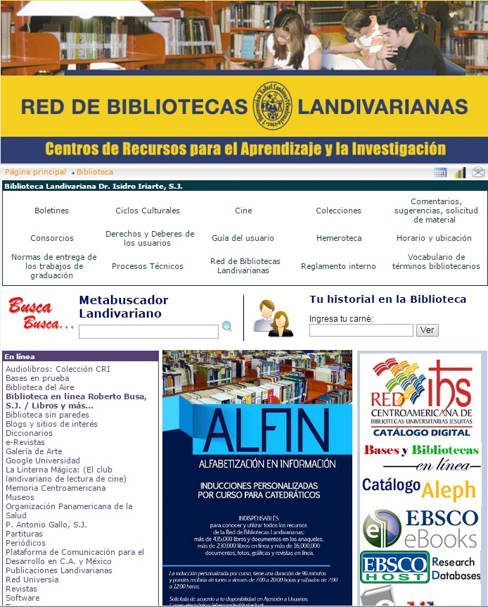
Hacer Clic en “Biblioteca sin paredes”

Slide 5
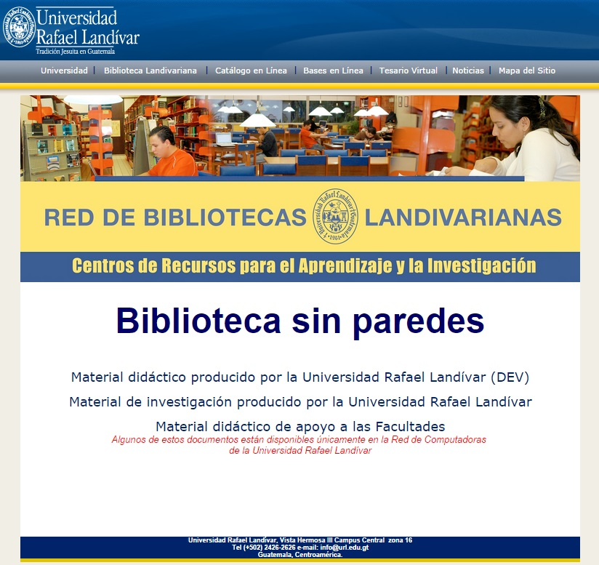
Clic en “Material didáctico de apoyo a las facultades”

Slide 6
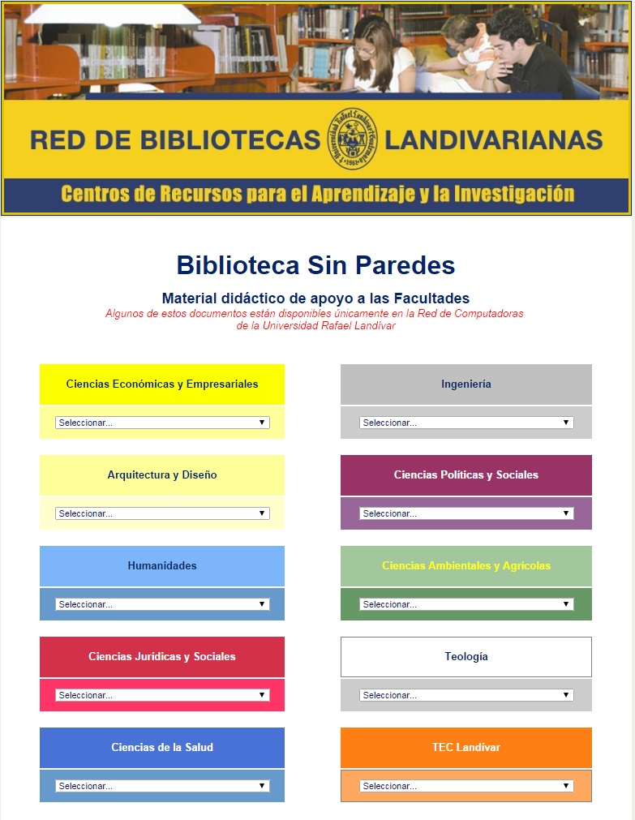
Bienvenido a “Biblioteca Sin Paredes”

Slide 7
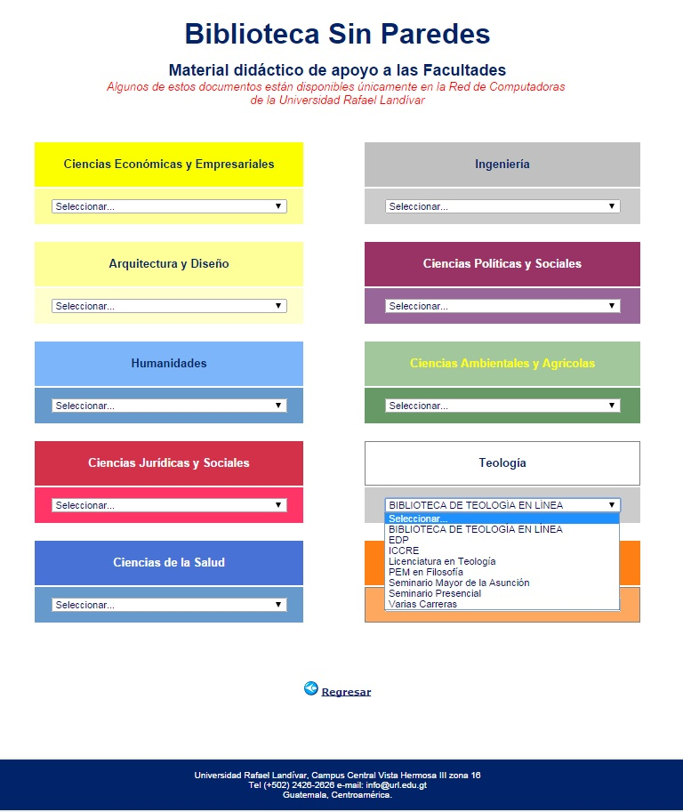
Seleccionar el recurso de su interés (Teología)

